Slide 1
Ανάπτυξη και Αξιολόγηση Branch and Bound Αλγορίθμου για το πρόβλημα του Capital Budgeting
Μαρία Πουλιτσίδου 1893
Παρασκευή Παπαναγιώτου 1885

Slide 2
Σκοπός της Εργασίας
Η εργασία έχει ως στόχο να δημιουργήσει ένα μαθηματικό μοντέλο που θα βοηθά μια επιχείρηση να αποφασίζει πώς να κατανείμει τα χρήματα της σε διάφορα επενδυτικά έργα. Το μοντέλο θα επιλέγει τις επενδύσεις που αποφέρουν τη μεγαλύτερη συνολική απόδοση, λαμβάνοντας υπόψη περιορισμούς όπως ο προϋπολογισμός και το διαθέσιμο προσωπικό.

Slide 3
Περιγραφή Μαθηματικού Μοντέλου
Μεταβλητές Απόφασης
Παράμετροι του μοντέλου
Δυαδικές Μεταβλητές x[i] H μεταβλητή x[i], όπου 1 ≤ i ≤ N, μπορεί να πάρει τις εξής τιμές:
x[i] = 1, αν το έργο i επιλεγεί
x[i] = 0, αν το έργο i δεν επιλεγεί
N: Αριθμός των έργων (Αριθμός των μεταβλητών)
F: Συνολικό διαθέσιμο κεφάλαιο
S: Συνολικό διαθέσιμο προσωπικό
P: Μέγιστος αριθμός έργων που μπορούν να υλοποιηθούν

Slide 4

Αντικειμενική Συνάρτηση
Στόχος: μεγιστοποίηση της συνολικής απόδοσης των επιλεγμένων έργων
maximize $\sum_{i=1}^{N}{performancei × x[i]}$
performance: η απόδοση του κάθε έργου
x[i]: δυαδική μεταβλητή απόφασης, x={0,1}

Slide 5
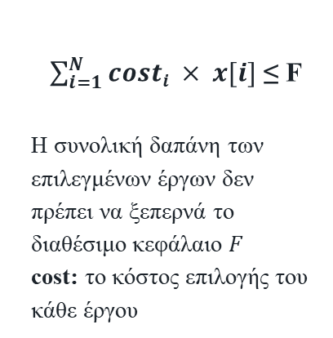
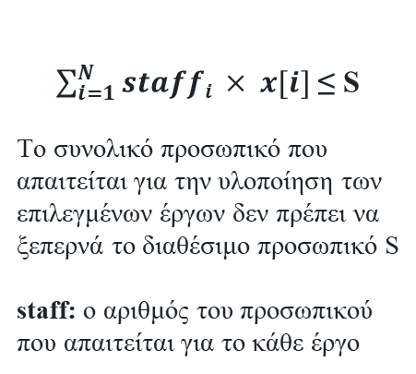
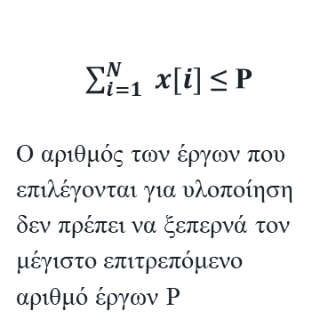
Περιορισμοί Μοντέλου Βελτιστοποίησης
Κεφάλαιο
(Budget Constraint)
Προσωπικό
(Staff Constraint)
Μέγιστος αριθμός έργων (Project Limit Constraint)
$\sum_{i=1}^{N}{costi × x[i]}$ ≤ F
Η συνολική δαπάνη των επιλεγμένων έργων δεν πρέπει να ξεπερνά το διαθέσιμο κεφάλαιο 𝐹
cost: το κόστος επιλογής του κάθε έργου
$\sum_{i=1}^{N}{staffi × x[i]}$ ≤ S
Το συνολικό προσωπικό που απαιτείται για την υλοποίηση των επιλεγμένων έργων δεν πρέπει να ξεπερνά το διαθέσιμο προσωπικό S
staff: ο αριθμός του προσωπικού που απαιτείται για το κάθε έργο
$\sum_{i=1}^{N}{ x[i]}$ ≤ P
Ο αριθμός των έργων που επιλέγονται για υλοποίηση δεν πρέπει να ξεπερνά τον μέγιστο επιτρεπόμενο αριθμό έργων P

Slide 6
Παράδειγμα Προβλήματος Capital Budgeting
 | Έργα
 | 1 | 2 | 3 | 4 | 5 | 6 | 7
Απόδοση | 13 | 9 | 17 | 11 | 7 | 12 | 8
Χρηματοδότηση (εκατομμύρια €) | 32 | 27 | 44 | 36 | 23 | 39 | 47
Προσωπικό | 7 | 11 | 9 | 13 | 5 | 15 | 8
Στόχος: μεγιστοποίηση της απόδοσης Maximize Z = 13X1+9X2+17X3+11X4+7X5+12X6+8X7
Υπό τους εξής περιορισμούς:
Διαθέσιμο κεφάλαιο 100 εκατομμύρια € 32X1+27X2+44X3+36X4+23X5+39X6+47X7 ≤ 100
Διαθέσιμο προσωπικό 23 άτομα 7X1+11X2+9X3+13X4+5X5+15X6+8X7 ≤ 23
Εξοπλισμός για 4 το πολύ έργα X1+X2+X3+X4+X5+X6+X7 ≤ 4
Χ1, Χ2, Χ3, Χ4, Χ5, Χ6, Χ7 δυαδικές μεταβλητές

Slide 7
Αρχεία Κωδίκων
01
02
03
04
05
Random Generator
Pyomo
Problems
Γεννήτρια δεδομένων, παράγει προβλήματα για σύγκριση των κωδίκων Pyomo, Branch and Bound και Branch and Bound with Improvements
Ανάπτυξη μαθηματικού μοντέλου στο Pyomo και επίλυση με Gurobi solver
Συναρτήσεις για ανάγνωση δεδομένων από αρχείο και δημιουργία μοντέλου, γίνεται χρήση από τους κώδικες Branch and Bound και Branch and Bound with Improvements
Branch and Bound
Branch and Bound with Improvements
Ανάπτυξη custom Αλγορίθμου Branch and Bound
Βελτίωση custom Αλγορίθμου Branch and Bound με προσθήκη μεθόδου για branching και μεθόδου για cuts

Slide 8
Random Generator
Περιέχει την συνάρτηση generate_data_files η οποία δημιουργεί κατά την κλήση της έναν φάκελο “problems” που αποτελείται από 10 κλάσεις των 10 προβλημάτων η καθεμία
Δημιουργία φακέλων: Φτιάχνει έναν βασικό φάκελο και μέσα σε αυτόν δημιουργεί υποφακέλους, έναν για κάθε κλάση
Δημιουργία αρχείων προβλημάτων: Κάθε φάκελος κλάσης περιέχει αρχεία προβλημάτων, τα οποία περιέχουν δεδομένα παραμέτρων
Τυχαία ανάθεση τιμών σε παραμέτρους και εγγραφή τους στο αρχείο: Σε κάθε κλάση, ορίζονται τυχαίες τιμές για τις παραμέτρους:
N: Αριθμός έργων
F: Συνολικό διαθέσιμο κεφάλαιο
S: Συνολικό διαθέσιμο προσωπικό
P: Μέγιστος αριθμός έργων που μπορούν να υλοποιηθούν
Δημιουργία δεδομένων για κάθε έργο και εγγραφή τους στο αρχείο: Σε κάθε αρχείο, ορίζονται τυχαίες τιμές για τις παραμέτρους του κάθε έργου:
Performance: απόδοση
Cost: κόστος
Staff: προσωπικό
Εκτύπωση μηνύματος επιτυχίας: Ενημερώνει ότι ολοκληρώθηκε η διαδικασία

Slide 9
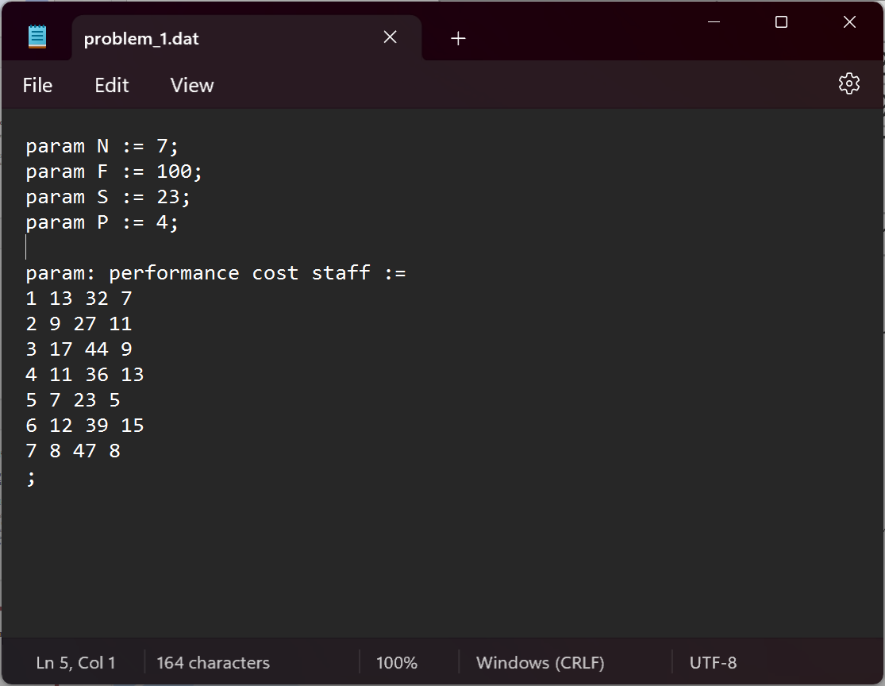
Παράδειγμα αρχείου

Slide 10
Pyomo
Περιέχει την δημιουργία του μοντέλου και την συνάρτηση solve_all_problems η οποία επιλύει κατά την κλήση της όλα τα προβλήματα του φακέλου “problems”
Δημιουργία του μοντέλου:
Αρχικοποίηση του abstract μοντέλου
Ανάγνωση παραμέτρων από το αρχείο:
N: Αριθμός έργων
F: Συνολικό διαθέσιμο κεφάλαιο
S: Συνολικό διαθέσιμο προσωπικό
P: Μέγιστος αριθμός έργων που μπορούν να υλοποιηθούν
Και των παραμέτρων για κάθε έργο που αποθηκεύονται σε έναν ειδικό τύπο δεδομένων (Range Set) που ορίζει σύνολα:
Performance: απόδοση
Cost: κόστος
Staff: προσωπικό
Ορισμός μεταβλητών, ορισμός δυαδικών μεταβλητών για την επιλογή των έργων
Δήλωση αντικειμενικής συνάρτησης
Δήλωση περιορισμών

Slide 11
Pyomo
Περιέχει την δημιουργία του μοντέλου και την συνάρτηση solve_all_problems η οποία επιλύει κατά την κλήση της όλα τα προβλήματα του φακέλου “problems”
Συνάρτηση solve_all_problems:
Διατρέχει τον φάκελο “problems” και αποθηκεύει το path του κάθε αρχείου σε μία λίστα
Επιλέγει τον Gurobi για επιλυτή
Διατρέχει την λίστα με τα path των αρχείων και για κάθε αποθηκευμένο path:
Φορτώνει τα δεδομένα από το αρχείο
Λύνει το μοντέλο
Εκτυπώνει το μοντέλο και τα αποτελέσματα του

Slide 12
Problems
Περιέχει τις συναρτήσεις read_data_capital_budgeting για την ανάγνωση δεδομένων από το αρχείο
και capital_budgeting για την δημιουργία του μοντέλου:
Συνάρτηση read_data_capital_budgeting:
Ανάγνωση παραμέτρων από το αρχείο:
N: Αριθμός έργων
F: Συνολικό διαθέσιμο κεφάλαιο
S: Συνολικό διαθέσιμο προσωπικό
P: Μέγιστος αριθμός έργων που μπορούν να υλοποιηθούν
Και των παραμέτρων για κάθε έργο (ένας ξεχωριστός πίνακας για την κάθε κατηγορία, π.χ. ένας πίνακας για τις αποδόσεις των έργων):
Performance: απόδοση
Cost: κόστος
Staff: προσωπικό
Επιστροφή των δεδομένων

Slide 13
Problems
Περιέχει τις συναρτήσεις read_data_capital_budgeting για την ανάγνωση δεδομένων από το αρχείο
και capital_budgeting για την δημιουργία του μοντέλου:
Συνάρτηση capital_budgeting:
Κλήση της συνάρτησης read_data_capital_budgeting για την ανάγνωση δεδομένων από το αρχείο
Ορισμός των μεταβλητών (μεταβλητές για τα έργα + μεταβλητή για την αντικειμενική συνάρτηση)
Ορισμός άνω και κάτω ορίων για τις μεταβλητές (όλες οι μεταβλητές μας είναι συνεχείς)
Εισαγωγή των μεταβλητών στο μοντέλο, σε συνδυασμό με τα άνω και κάτω όρια τους
Δήλωση περιορισμών
Δήλωση αντικειμενικής συνάρτησης
Εκτύπωση του μοντέλου
Δήλωση ενός πίνακα (integer_var) με τις μεταβλητές που πρέπει υποχρεωτικά να παίρνουν ακέραιες τιμές (μεταβλητές των έργων)

Slide 14
Branch and Bound
Περιέχει την κλάση Node για την αποθήκευση πληροφοριών για τους κόμβους του δέντρου, τις συναρτήσεις branch_and_bound, is_nearly_integer και debug_print (οι συναρτήσεις is_nearly_integer και debug_print υλοποιούνται στην συνάρτηση branch_and_bound) και την συνάρτηση main
Συνάρτηση main:
Διατρέχει τον φάκελο “problems” και αποθηκεύει το path του κάθε αρχείου σε μία λίστα
Διατρέχει την λίστα με τα path των αρχείων και για κάθε αποθηκευμένο path:
Καλεί την συνάρτηση capital_budgeting του αρχείου problems για την δημιουργία του μοντέλου
Αρχικοποιεί ορισμένες μεταβλητές που είναι κρίσιμες για την εκτέλεση του αλγορίθμου
Καλεί την συνάρτηση branch_and_bound που υλοποιεί τον αλγόριθμο Branch and Bound και χρονομετρά τον χρόνο εκτέλεσης του
Εκτυπώνει τα αποτελέσματα του αλγορίθμου

Slide 15
Ψευδοκώδικας Συνάρτησης branch_and_bound
Ξεκινάμε λύνοντας το αρχικό μοντέλο
If μη εφικτή λύση:
Return
Ελέγχουμε αν όλες οι μεταβλητές μας έχουν ακέραιες τιμές, οι μεταβλητές των έργων
If όλες οι μεταβλητές των έργων έχουν ακέραια τιμή:
Return ακέραια λύση
Else:
Έχει επιλεγεί η πρώτη μεταβλητή που δεν έχει ακέραια τιμή και βάση αυτής σπάμε το πρόβλημα σε δυο κλαδιά-υποπροβλήματα. Για το αριστερό κλαδί, θέτουμε άνω όριο στην μεταβλητή που έχει επιλεγεί, την ακέραια τιμή με στρογγυλοποίηση προς τα κάτω, ενώ για το δεξί κλαδί, θέτουμε κάτω όριο στην μεταβλητή που έχει επιλεγεί, την ακέραια τιμή με στρογγυλοποίηση προς τα πάνω. Αποθηκεύουμε τα υποπροβλήματα σε μια στοίβα (πρώτα το δεξί κλαδί και έπειτα το αριστερό)
While υπάρχουν κόμβοι στην στοίβα
Αφαιρούμε τον τελευταίο κόμβο που προστέθηκε στη στοίβα και λύνουμε για αυτόν τον μοντέλο
If μη εφικτή λύση:
Δεν επεκτείνουμε το δέντρο και προχωράμε στον επόμενο κόμβο στην στοίβα
Ελέγχουμε αν όλες οι μεταβλητές μας έχουν ακέραιες τιμές, οι μεταβλητές των έργων
If όλες οι μεταβλητές των έργων έχουν ακέραια τιμή:
If πρόβλημα μεγιστοποίησης και η τιμή της αντικειμενικής συνάρτησης μεγαλύτερη από αυτήν του κάτω φράγματος:
Ανανεώνουμε το κάτω φράγμα με την τιμή της αντικειμενικής συνάρτησης και συνεχίζουμε στον επόμενο κόμβο
Elif πρόβλημα ελαχιστοποίησης και η τιμή της αντικειμενικής συνάρτησης μικρότερη από αυτήν του άνω φράγματος:
Ανανεώνουμε το άνω φράγμα με την τιμή της αντικειμενικής συνάρτησης και συνεχίζουμε στον επόμενο κόμβο
Έχει επιλεγεί η πρώτη μεταβλητή που δεν έχει ακέραια τιμή και βάση αυτής σπάμε το πρόβλημα σε δυο κλαδιά-υποπροβλήματα. Για το αριστερό κλαδί, θέτουμε άνω όριο στην μεταβλητή που έχει επιλεγεί, την ακέραια τιμή με στρογγυλοποίηση προς τα κάτω, ενώ για το δεξί κλαδί, θέτουμε κάτω όριο στην μεταβλητή που έχει επιλεγεί, την ακέραια τιμή με στρογγυλοποίηση προς τα πάνω. Αποθηκεύουμε τα υποπροβλήματα σε μια στοίβα (πρώτα το δεξί κλαδί και έπειτα το αριστερό)

Slide 16
Branch and Bound with Improvements
Περιέχει τις συναρτήσεις is_nearly_integer, select_branching_variable, apply_gomory_cut και branch_and_bound (οι συναρτήσεις is_nearly_integer, select_branching_variable και apply_gomory_cut υλοποιούνται στην συνάρτηση branch_and_bound) και την συνάρτηση main
Συνάρτηση main:
Διατρέχει τον φάκελο “problems” και αποθηκεύει το path του κάθε αρχείου σε μία λίστα
Διατρέχει την λίστα με τα path των αρχείων και για κάθε αποθηκευμένο path:
Καλεί την συνάρτηση capital_budgeting του αρχείου problems για την δημιουργία του μοντέλου
Καλεί την συνάρτηση branch_and_bound που υλοποιεί τον αλγόριθμο Branch and Bound με βελτιώσεις και χρονομετρά τον χρόνο εκτέλεσης του
Εκτυπώνει τα αποτελέσματα του αλγορίθμου

Slide 17
Branch and Bound with Improvements
Περιέχει τις συναρτήσεις is_nearly_integer, select_branching_variable, apply_gomory_cut και branch_and_bound (οι συναρτήσεις is_nearly_integer, select_branching_variable και apply_gomory_cut υλοποιούνται στην συνάρτηση branch_and_bound) και την συνάρτηση main
Συνάρτηση select_branching_variable:
Αποτελεί συνάρτηση για την επιλογή της μεταβλητής για branching
Διατρέχει τον πίνακα integer_var και για τις μεταβλητές που πρέπει να έχουν ακέραια τιμή, υπολογίζει την απόσταση τους από τους πλησιέστερους ακεραίους και κρατάει την μικρότερη τιμή. Οι τιμές αυτές αποθηκεύονται έπειτα στην λίστα fractional_vars
Για την επιστροφή τιμής, διατρέχει την λίστα fractional_vars και επιστρέφει την μεταβλητή με την μεγαλύτερη απόσταση, αν δεν υπάρχει μεταβλητή επιστρέφεται None
Συνάρτηση apply_gomory_cut:
Αποτελεί συνάρτηση για την εφαρμογή Gomory Cuts
Διατρέχει τον πίνακα των μεταβλητών και στην περίπτωση που μια μεταβλητή πρέπει να έχει ακέραια τιμή, αλλά δεν είναι ακέραια, εισάγουμε έναν περιορισμό Gomory Cut αναγκάζοντας τη μεταβλητή να πάρει τιμή μικρότερη ή ίση με το ακέραιο μέρος της

Slide 18
Ψευδοκώδικας Συνάρτησης branch_and_bound
Εισάγουμε τον αρχικό κόμβο (ρίζα) στην στοίβα
While υπάρχουν κόμβοι στην στοίβα
Αφαιρούμε τον τελευταίο κόμβο που προστέθηκε στη στοίβα και λύνουμε για αυτόν τον μοντέλο
If μη εφικτή λύση:
Προχωράμε στον επόμενο κόμβο στην στοίβα
Ελέγχουμε αν όλες οι μεταβλητές μας έχουν ακέραιες τιμές, οι μεταβλητές των έργων
If όλες οι μεταβλητές των έργων έχουν ακέραια τιμή:
If πρόβλημα μεγιστοποίησης και η τιμή της αντικειμενικής συνάρτησης μεγαλύτερη από αυτήν του κάτω φράγματος:
Ανανεώνουμε το κάτω φράγμα με την τιμή της αντικειμενικής συνάρτησης και συνεχίζουμε στον επόμενο κόμβο
Elif πρόβλημα ελαχιστοποίησης και η τιμή της αντικειμενικής συνάρτησης μικρότερη από αυτήν του άνω φράγματος:
Ανανεώνουμε το άνω φράγμα με την τιμή της αντικειμενικής συνάρτησης και συνεχίζουμε στον επόμενο κόμβο
Καλούμε την συνάρτηση select_branching_variable για την επιλογή της μεταβλητής για branching
If δεν υπάρχει μεταβλητή για branching:
Προχωράμε στον επόμενο κόμβο στην στοίβα
Έχει επιλεγεί μια μεταβλητή από την κλήση της συνάρτηση select_branching_variable και βάση αυτής σπάμε το πρόβλημα σε δυο κλαδιά-υποπροβλήματα. Για το αριστερό κλαδί, θέτουμε άνω όριο στην μεταβλητή που έχει επιλεγεί, την ακέραια τιμή με στρογγυλοποίηση προς τα κάτω, ενώ για το δεξί κλαδί, θέτουμε κάτω όριο στην μεταβλητή που έχει επιλεγεί, την ακέραια τιμή με στρογγυλοποίηση προς τα πάνω. Αποθηκεύουμε τα υποπροβλήματα σε μια στοίβα (πρώτα το δεξί κλαδί και έπειτα το αριστερό)
Καλούμε την συνάρτηση apply_gomory_cuts για την εφαρμογή Gomory Cuts

Slide 19
Αποτελέσματα
N=10 | Τιμή αντικειμενικής συνάρτησης | Αριθμός κόμβων που εξερευνήθηκαν | Χρόνος Εκτέλεσης
Pyomo | 138.0 | - | 0.368
Branch and Bound | 138.0 | 16 | 0.127
Branch and Bound with Improvements | 138.0 | 11 | 0.040
N=1000 | Τιμή αντικειμενικής συνάρτησης | Αριθμός κόμβων που εξερευνήθηκαν | Χρόνος Εκτέλεσης
Pyomo | 147.0 | - | 0.368
Branch and Bound | 121.0 | 146 | 0.988
Branch and Bound with Improvements | 121.0 | 25 | 0.090

Slide 20
Αποτελέσματα
N=2000 | Τιμή αντικειμενικής συνάρτησης | Αριθμός κόμβων που εξερευνήθηκαν | Χρόνος Εκτέλεσης
Pyomo | 1083.0 | - | 0.503
Branch and Bound | 1007.0 | 44912 | 1249.8
Branch and Bound with Improvements | 1027.0 | 2363 | 40.374

Slide 21
Συμπεράσματα
Χρόνος Εκτέλεσης:
Όσον αφορά τον χρόνο εκτέλεσης, το μοντέλο στο Pyomo παρουσιάζει σταθερούς χρόνους εκτέλεσης, ανεξάρτητα από τον αριθμό των μεταβλητών.
Αντίθετα, ο αλγόριθμος Branch and Bound εμφανίζει εκθετική αύξηση στον χρόνο εκτέλεσης καθώς αυξάνεται ο αριθμός των μεταβλητών.
Ο Branch and Bound with Improvements προσφέρει σημαντικά καλύτερους χρόνους εκτέλεσης σε σύγκριση με τον κλασικό κώδικα Branch and Bound. Ωστόσο, καθώς το μέγεθος του προβλήματος αυξάνεται, παρατηρείται και σε αυτή την περίπτωση αύξηση στον χρόνο εκτέλεσης.
Συμπερασματικά, το μοντέλο στο Pyomo αποτελεί μια πιο αποδοτική λύση από πλευράς υπολογιστικού κόστους, ειδικά για προβλήματα με μεγάλο αριθμό μεταβλητών
Τιμή Αντικειμενικής Συνάρτησης
Όσον αφορά την τιμή της αντικειμενικής συνάρτησης, το μοντέλο στο Pyomo αποδίδει σταθερά την καλύτερη δυνατή τιμή της αντικειμενικής συνάρτησης.
Αντίθετα, ο αλγόριθμος Branch and Bound δεν επιλέγει απαραίτητα τη βέλτιστη λύση, καθώς βασίζεται στην τιμή της αντικειμενικής συνάρτησης της πρώτης εφικτής λύσης που εντοπίζει.
Ο Branch and Bound with Improvements, λόγω της εφαρμογής των Gomory Cuts, έχει τη δυνατότητα να εξαλείψει περιοχές που ενδέχεται να περιέχουν τη βέλτιστη λύση, γεγονός που μπορεί να επηρεάσει την τελική απόδοση του αλγορίθμου.

Slide 22
Συμπεράσματα
Αριθμός κόμβων που εξερευνήθηκαν:
Όσον αφορά τον αριθμό κόμβων που εξερευνήθηκαν, ο Branch and Bound with Improvements, λόγω της εφαρμογής των Gomory Cuts, προσθέτει περιορισμούς που αποτρέπουν συγκεκριμένες διακλαδώσεις, μη ακέραιες λύσεις, με αποτέλεσμα το μοντέλο να μπορεί να βρει πιο γρήγορα την ακέραια λύση, χωρίς να χρειαστεί να εξετάσει πολλούς κόμβους
Συμπερασματικά, το μοντέλο στο Pyomo αποδεικνύεται η πιο αποδοτική επιλογή από υπολογιστική άποψη, καθώς διατηρεί σταθερούς χρόνους εκτέλεσης ανεξάρτητα από την αύξηση του αριθμού των μεταβλητών. Σε αντίθεση, οι μέθοδοι Branch and Bound και Branch and Bound with Improvements παρουσιάζουν αυξημένη υπολογιστική πολυπλοκότητα, ιδιαίτερα καθώς το μέγεθος του προβλήματος μεγαλώνει. Επιπλέον, το Pyomo εξασφαλίζει την εύρεση της βέλτιστης τιμής της αντικειμενικής συνάρτησης, γεγονός που το καθιστά μια αξιόπιστη και αποδοτική προσέγγιση για την επίλυση προβλημάτων βελτιστοποίησης

